Slide 1


Търсене на информация по зададена тема
Извличане на полезна информация от интернет
Проект "Отворено учебно съдържание по програмиране и ИТ", СофтУни Фондация
Компютърно моделиране и ИТ
https://github.com/BG-IT-Edu
5 клас

Slide 2

Съдържание
͏Търсещи машини
͏Ключови думи за търсене на информация
͏Разширено търсене на информация
2
Notes:
2

Slide 3

͏Търсещи машини
Програми за извличане на информация от World Wide Web

Slide 4

͏Търсещи машини
Обемът на информация в интернет е огромен и нараства с все по-големи темпове ежедневно
͏Търсеща машина (търсачка) – софтуерна система, която събира информация от всички достъпни източници в интернет
Улеснява извличането на информация от световната мрежа
Най-популярни търсачки:
͏Google – www.google.com
Bing – www.bing.com

Slide 5

Ключови думи за търсене на информация

Slide 6
Ключови думи за търсене на информация
͏Ключови думи – специфични термини, фрази или комбинации от думи
Потребителите ги въвеждат в търсачка, за да намерят подходяща информация по определена тема
Подредбата и изборът на ключовите думи има значение за намиране на по-точна информация

Slide 7
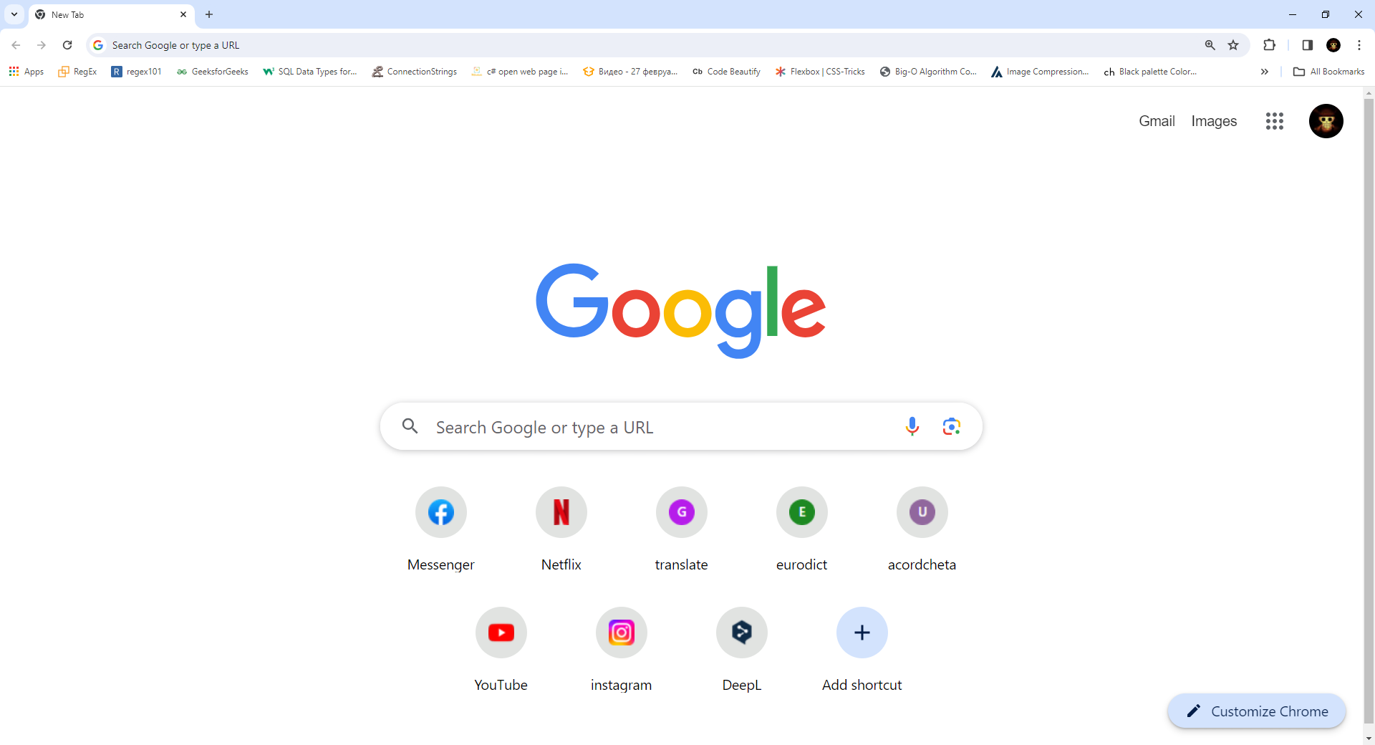
Търсене на информация в интернет с ключови думи
Повечето браузъри имат свои търсачки, които могат да се използват директно, без търсене в интернет
За да потърсим информация, трябва да отворим бразузъра и да въведем адреса на търсачката – www.google.com

Slide 8
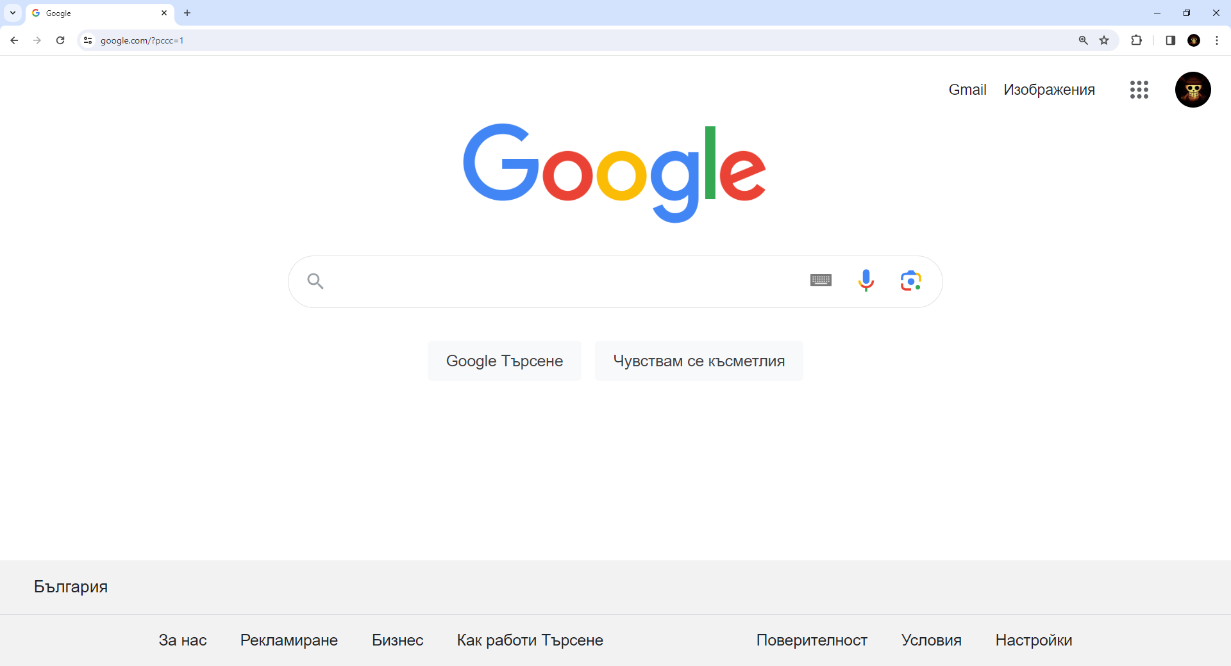
Търсене на информация в интернет с ключови думи
В полето за търсене се въвеждат ключовите думи

Slide 9
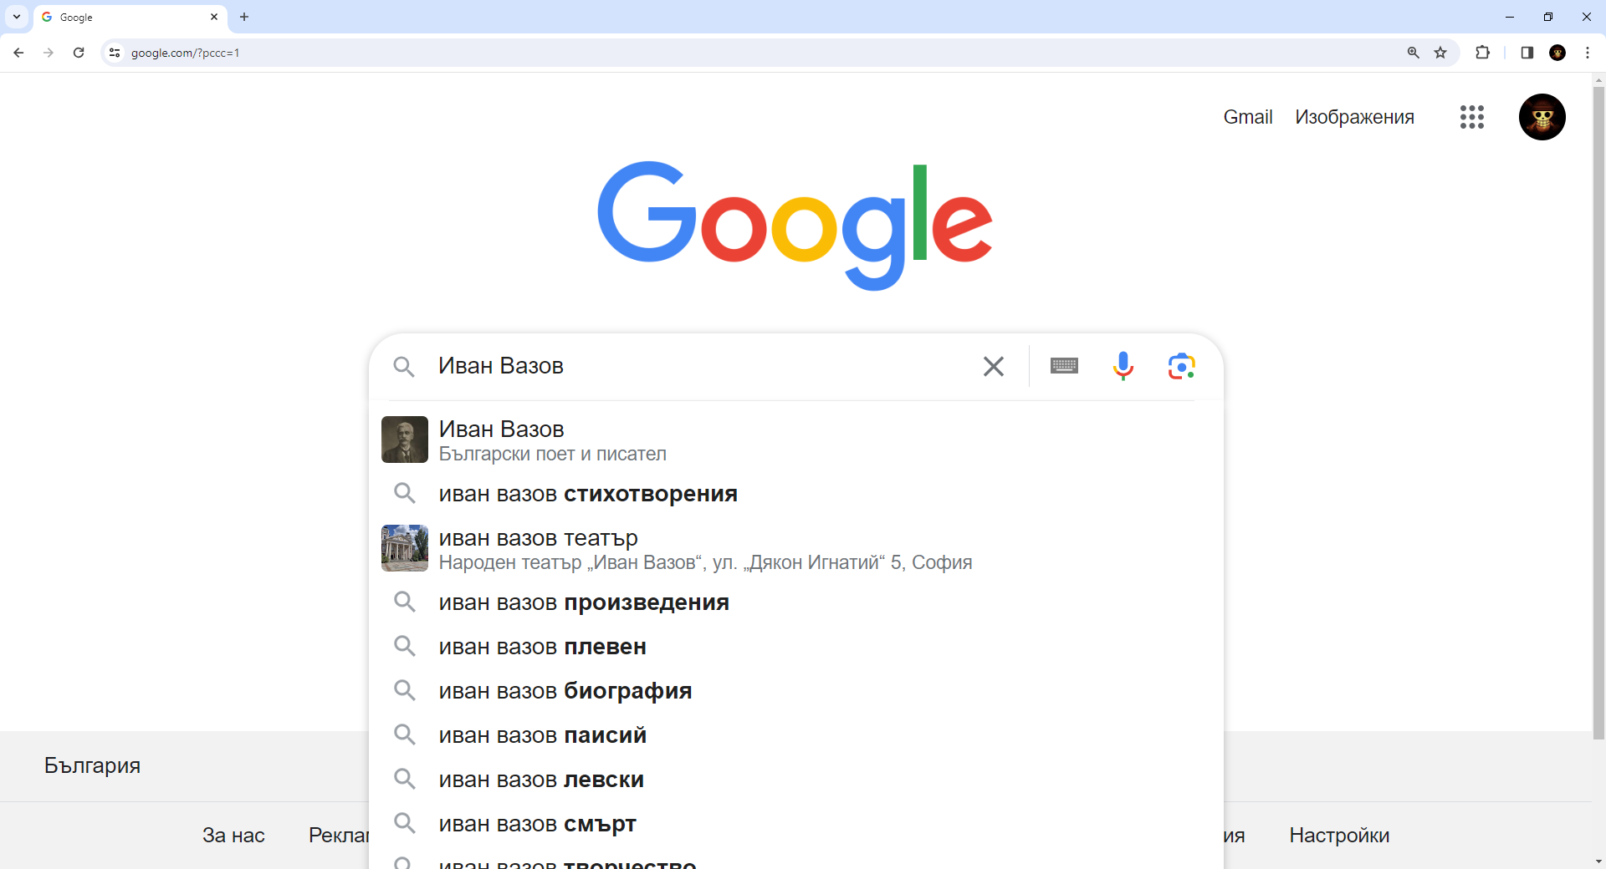
Търсене на информация в интернет с ключови думи

Slide 10
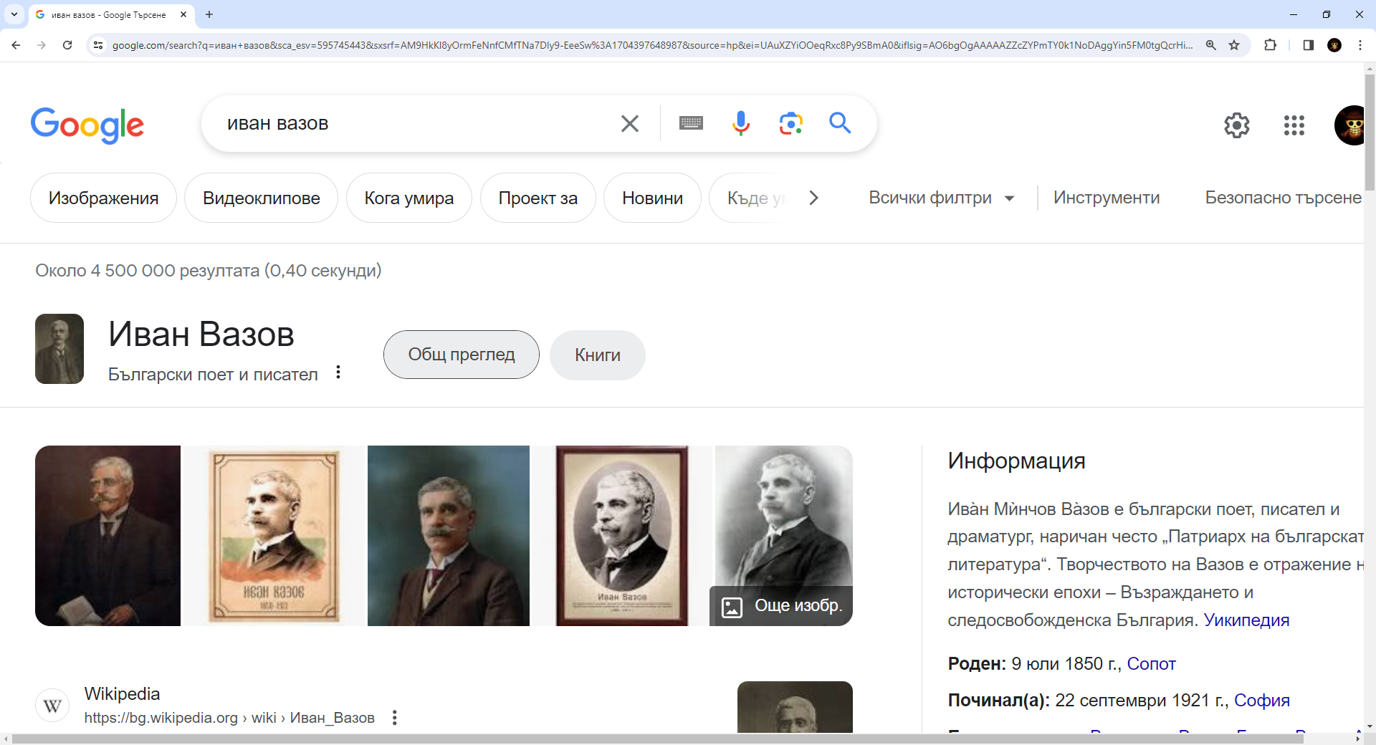
Търсене на информация в интернет с ключови думи
Можете да изберете какви типове данни да се показват – изображения, видеоклипове, новини и други
Така излиза информация, свързана с въведените ключови думи

Slide 11
Правила за улесняване на търсенето
Поставянето на:
Ключови думи в кавички води до търсенето им точно по начина, по който са изписани
Знак тире (-) пред ключова дума – думата не трябва да присъства в страниците, които ще се покажат
Знак плюс (+) пред ключова дума – думата задължително трябва да присъства в страниците
Знакът "*" се поставя на място на буква от ключова дума
Поставя се, ако не сме сигурни в изписването на дадена дума

Slide 12

Задача: Търсене на суперкомпютри
Отворете www.google.com и потърсете отговор на въпроса – "Има ли суперкомпютър в България?"

Slide 13

͏Разширено търсене на информация

Slide 14

Разширено търсене
͏Разширено търсене – възможност за задаване на повече детайли при търсене
Примери:
Конкретни думи или фрази
Тип и големина на файла
Език на сайта

Slide 15
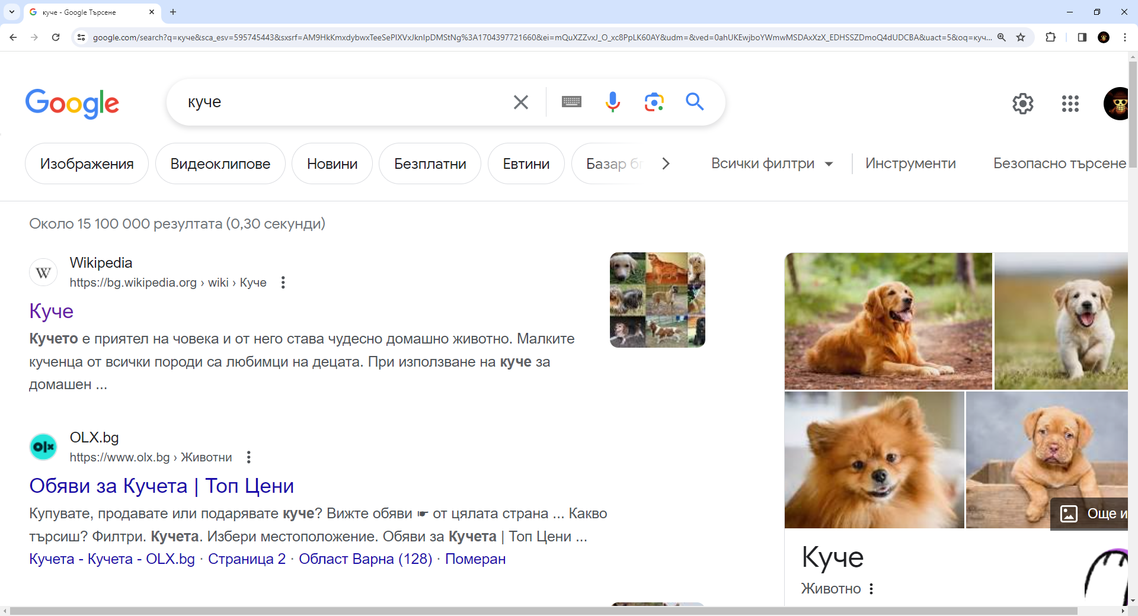
Разширено търсене
За да пуснем разширеното търсене, отваряме менюто Настройки

Slide 16
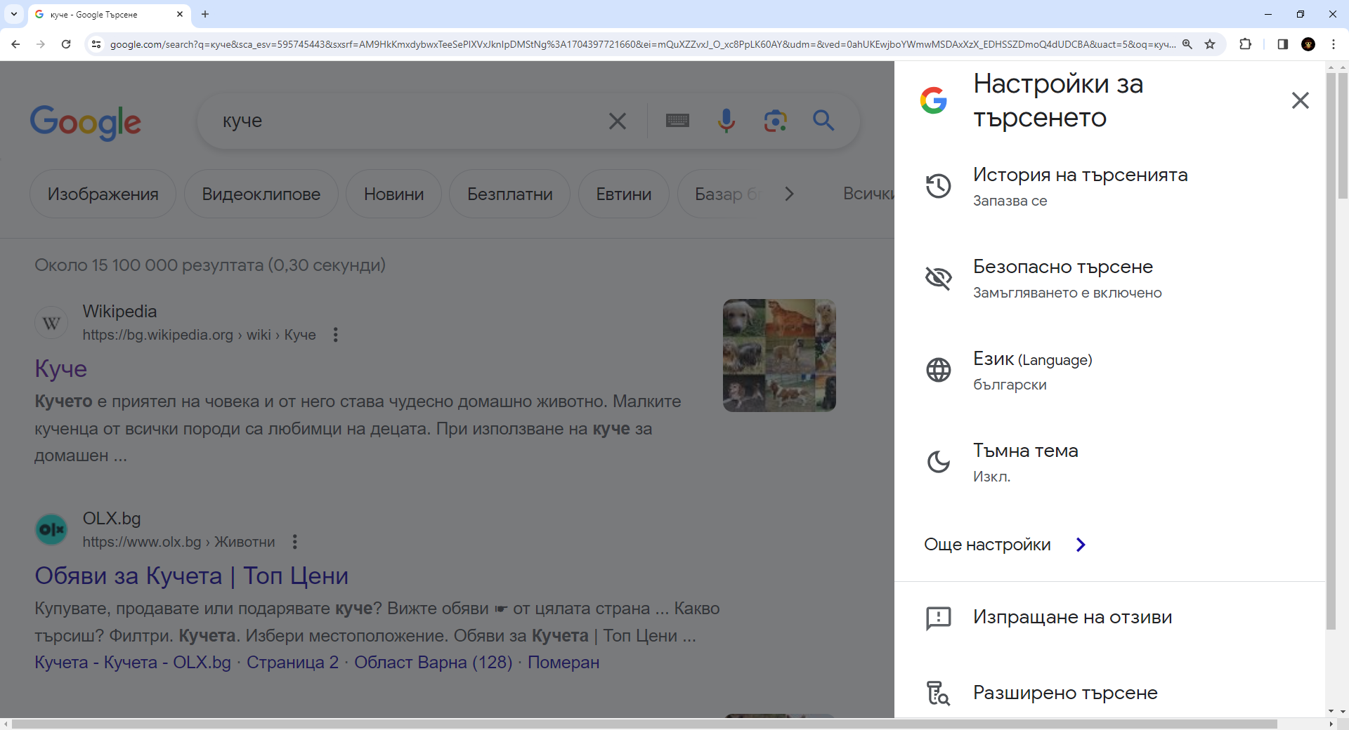
Разширено търсене
Избираме опцията [Разширено търсене]

Slide 17
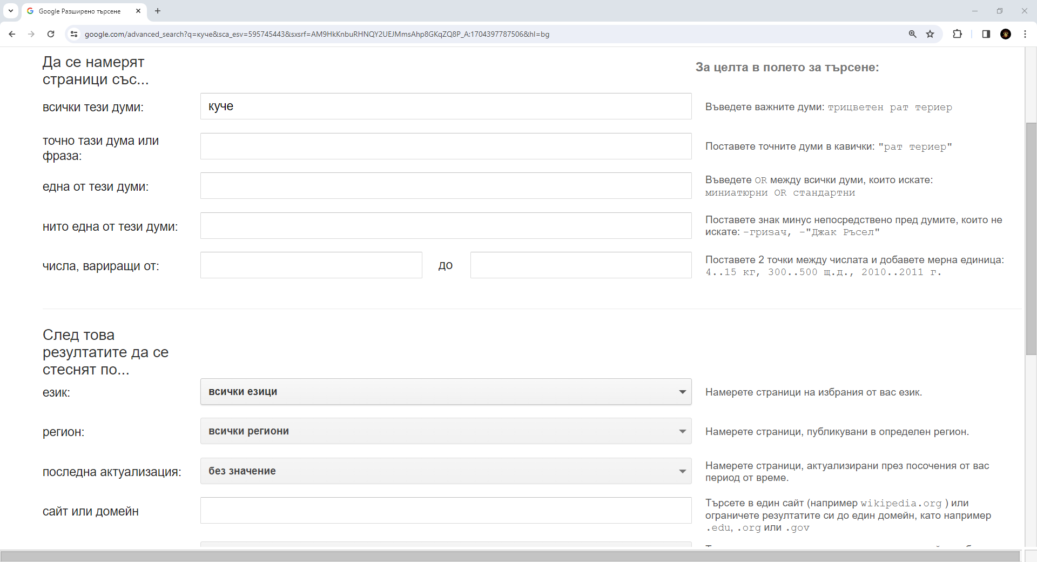
Разширено търсене
Така се отваря нов прозорец, в който може да търсим информация, като задаваме повече детайли

Slide 18
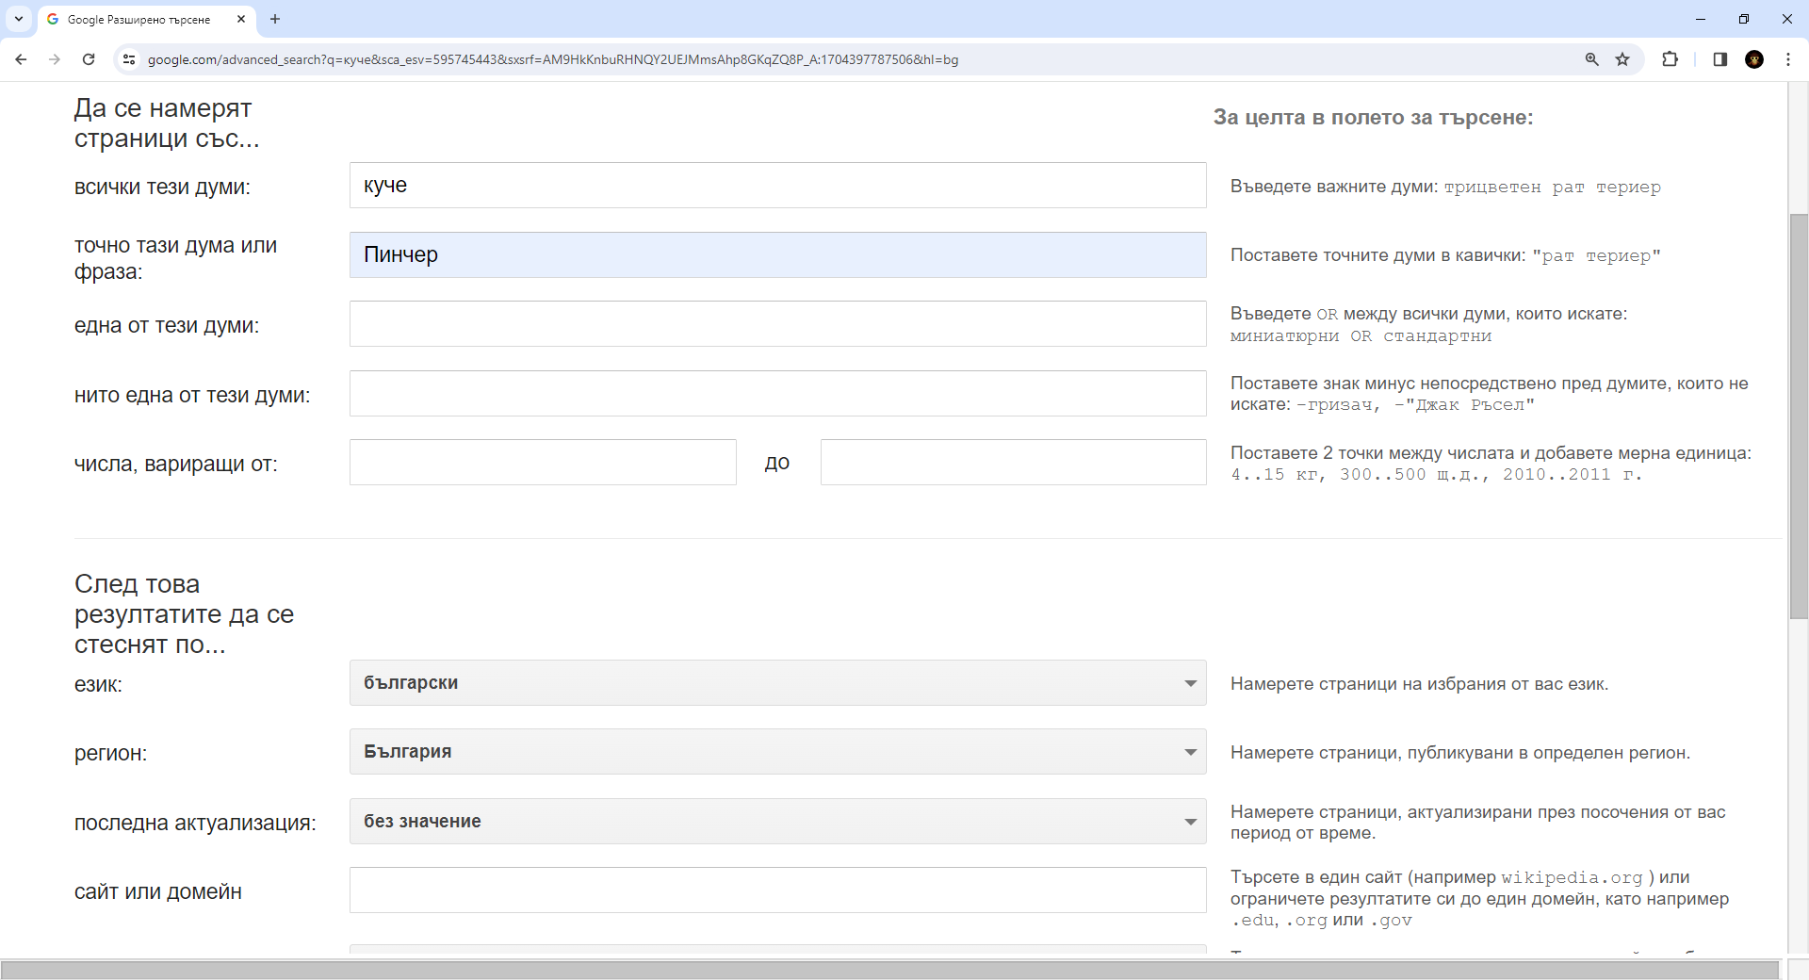
Разширено търсене

Slide 19
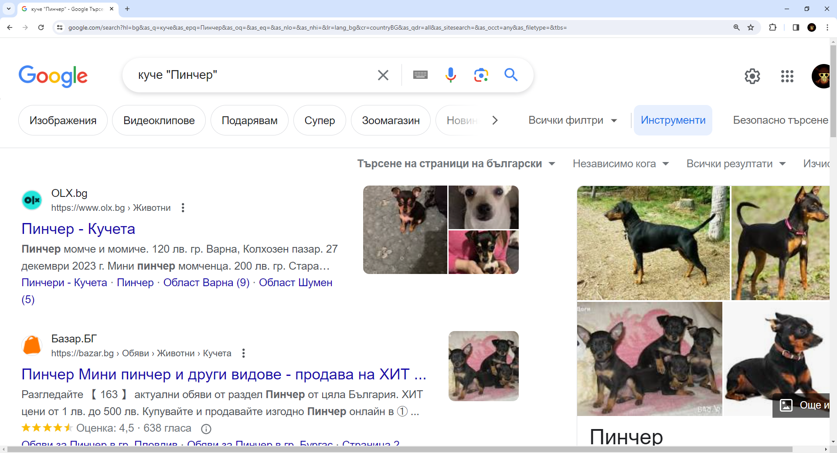
Разширено търсене

Slide 20

Задача: Разширено търсене
С помощта на разширеното търсене на Google, потърсете информация за средната заплата в България

Slide 21
Какво научихме днес?
…
…
…
Търсеща машина – софтуерна система, която събира информация от различни източници
Улеснява извличането на информация от интернет
Ключови думи – специфични термини, фрази или комбинации от думи, чрез които търсим информация по-точно
Разширено търсене – дава възможност за задаване на детайли при търсенето на информация в интернет

Slide 22
Въпроси?
Проект "Отворено учебно съдържание по програмиране и ИТ", СофтУни Фондация (лиценз CC-BY-NC-SA)
Notes:
22

Slide 23


Лиценз
Този курс (презентации, примери, демонстрационен код, упражнения, домашни, видео и други активи) представлява свободно учебно съдържание и се разпространява под свободен лиценз CC-BY-NC-SA
Проект "Отворено учебно съдържание по програмиране и ИТ" към Фондация "Софтуерен университет":
https://github.com/BG-IT-Edu
Notes:
23

